Slide 1
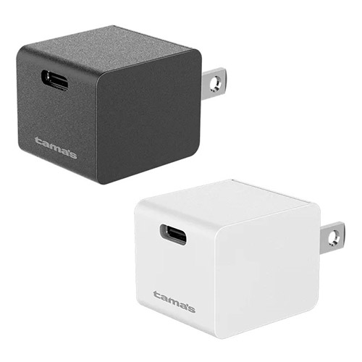
【提案書】
PD20W コンセントチャージャー
特徴
iPhoneにもAndroidにも対応している上にハイパワーで急速充電可能なコンセントチャージャーです。コンパクトなのでバッグの中に入れておいても邪魔になりません。
納期
納期スペース
仕様
素 材 ： PC 他
サイズ ： 41×39×27(mm)
付属品 ： 取説付
包 装 ： ブリスターパック、台紙
備 考 ： DC5V/3A・9V/2.22A
お見積
お見積りスペース

